Slide 1


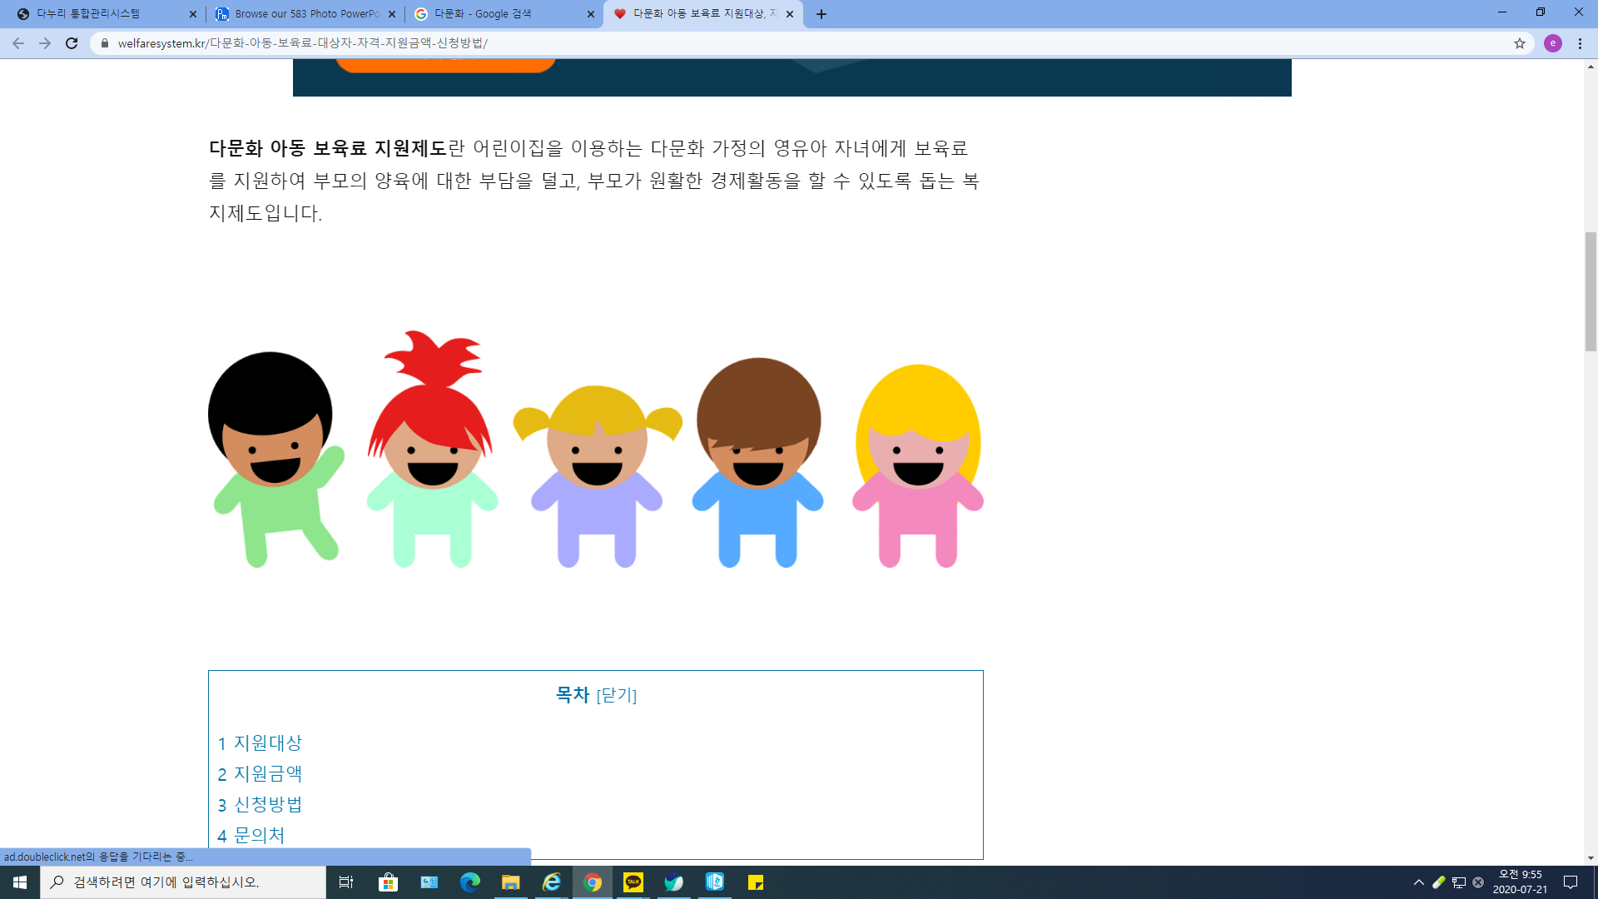
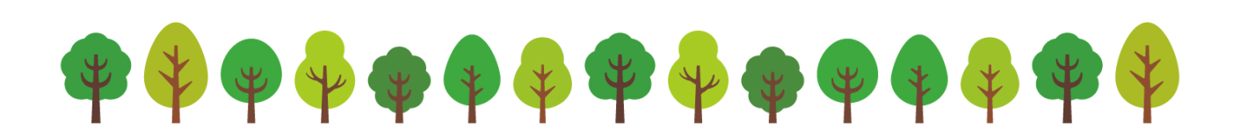
婴幼儿#相互作用#增进语言发育游戏
1.手帕拔河
1-1.应用词汇与句子

Slide 2


婴幼儿#相互作用#语言发展增进活动
出生后 儿童将经过主养育者、幼儿园、学校等，一生相互作用的生活。
婴幼儿时期 从主教育者开始 形成良好的相互作用 有良好的基础才能建立牢固的内部关系和 交友关系
翻译希望家庭里父母或主要养育者按照顺序进行下面说明的游戏.
*作为家庭中容易找到的备品进行.和父母以外的其他主养育者一起进行也很开心
相互作用的重要性
1.一对一地递手绢游戏
第一个游戏

Slide 3
1. 手帕拔河
简单向儿童说明准备物和将要进行的活动
准备干净的手帕。（因为要用嘴问，所以请注意清洁）
（儿童和养育者后面放厚厚地被子和坐垫。防止事故)
将手帕拉大，做出黑色游戏或滑稽的表情，诱导孩子和眼睛对视或逗孩子笑。(对上眼，放下手帕.)
孩子准备好时，用嘴咬住手帕的末端进行较量.
轻轻一拉，让孩子向养育者方向弹来，或者放一放，诱导孩子向后跌倒.(儿童后面厚厚的一层被子及坐垫必须)
* 利用纯毛巾进行较劲，对改善与养育者之间的关系有很好的效果 *
方法和顺序
准备:手帕 厚被子及坐垫
活动时维持眼部对视，进行较力比赛，为防止事故，在后面铺上充足的坐垫或被子。
根据儿童语言水平，在活动前添加简单说明，对语言发展有很大帮助
第四条顺序时，力量调节很重要，调节好牙齿和下巴受伤。
儿童对游戏不感兴趣或拒绝时，与其他养育者一起愉快地玩耍的样子都看的到。
不用牙齿，也可以用手使用（在这种情况下不是使用手帕 而是使用普通毛巾）。
注意事项

Slide 4
1-1. 手帕拔河活用词汇及句子.
简单地向儿童说明一下准备物和将要进行的活动.
1-1. "ㅇㅇ啊，今天和妈妈（或者爸爸，其他养育者）用手帕玩个有趣的游戏吧？"
2. 亲自触摸手帕，确认后面有坐垫和被子，注意安全。
2-1. “哇 摸了摸手绢，真柔软啊（诱导儿童亲自摸）。”
2-2.把手帕打开，遮住脸，玩闹或者做出滑稽的表情，诱导集中注意力.
2-3."我们要玩拉手帕（抓拽）游戏，因为后面有坐垫（被褥），所以会松软的，很安全。“
3. 翻译 用手帕咬在嘴里，互相较劲，前后拉扯。（必须调节力量）
3-1. 几经前后移动后暂时中断, 以表儿童很好地参与游戏.
3-2. "哇，我们ㅇㅇ이 真的在用牙齿咬着 用力拉着呢！
3-3. "向前走，向后走，拉得很紧！"
3-4. "再试一次！"
4. 再开始，前后互相拉扯，由抚养者轻轻一拉，向前拉拽
4-1. “再开始，前后互相拉扯，由抚养者轻轻一拉，向前拉拽。(这次因为稍微有点吃力，所以想拉一下吗？"
4-2. “被儿童的拉拽力所吸引，表情非常愉快。
4-3. "哇，刚往前走，又往后走，太有意思了。"(简单说明一下刚刚进行的活动前后有活动)
5. 重新开始后，抚养者会轮流进行一次手帕咬住后 放掉孩子后 交给孩子的活动。
5-1.相反试着诱导儿童放开

Slide 5
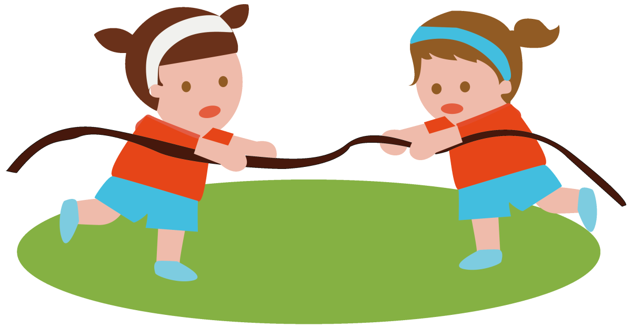
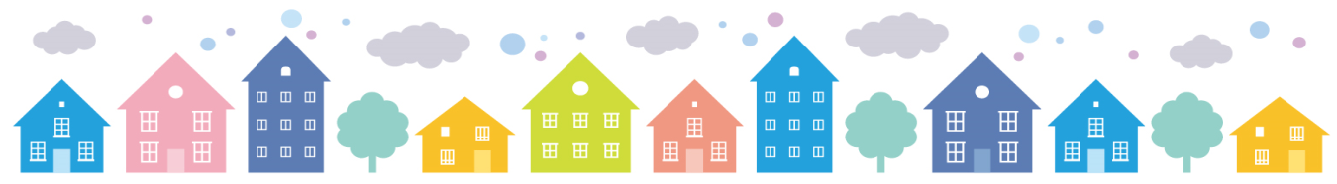
1-1. 手帕拔河使用词语与文章
- 做活动能学会“前、后”“拉、松开”彼此相反的词语
（应用文章：“脸渐渐靠近了”“脸渐渐靠远了”“渐渐靠近”“靠远”）
- 除此以外，在用牙咬时、咬住拉扯时、往前拖时、往后倒时、这个期间养育者如果有简单的说明，语言发展会更有效！
- 孩子集中力短或句子说明难以理解时，运用简单等级的词语说明会更好

Slide 6
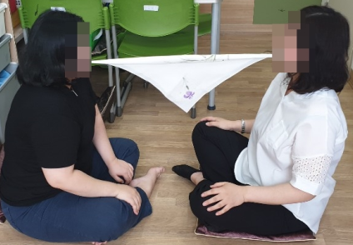
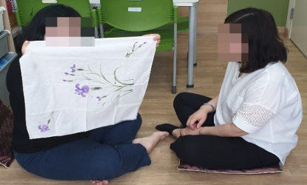
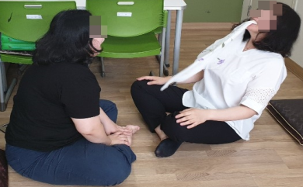
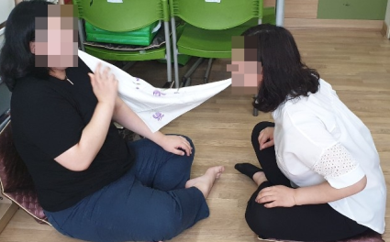
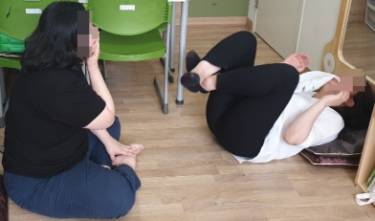
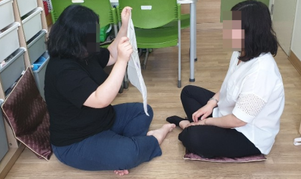
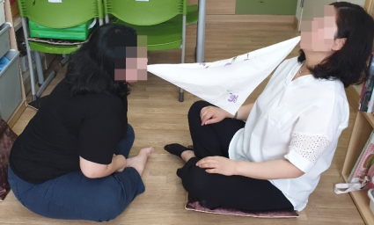
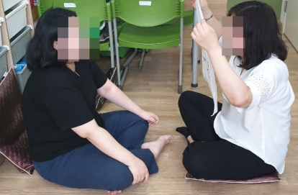
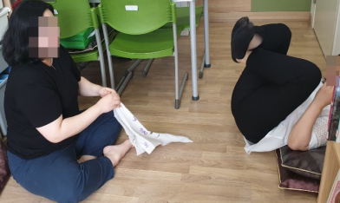
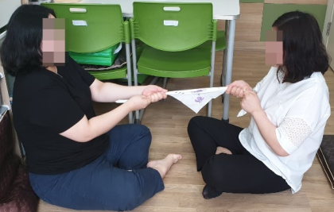
2. 图片说明
.
准备阶段
力气比试
拉扯后 释放
用嘴咬住手帕的两端，前后来回拉（这时养育着反复说：前，后 ）
手帕拔河活动的简单说没（先说明：用牙齿会有些危险）需要调节好力度
咬住的手帕，用力轻轻拉，诱导对方向前
“00 你往后去啦”
“妈妈往前去了”
“渐渐的往后去”
“往后倾斜”
注意调节力度
把咬住的手帕放开，诱导对方就会向后倒下
为刺激兴趣和眼睛对视，用手绢做出滑稽的表情，诱导眼睛对视
*儿童和养育者可以轮流做
“00 脸靠近”
“妈妈的脸渐渐靠远”
为了防止事故，在孩子和养育者的后面，一定放上厚厚的垫子和被子
要是孩子用牙齿吃力的情况，也可以用手拉扯的方法

